Slide 1
О реализации мероприятий в сфере обращения с твердыми коммунальными отходами на территории Архангельской области
Заместитель министра
Шаповалов Кирилл Александрович
АРХАНГЕЛЬСК
2021 год

Slide 2
Ликвидация и рекультивация свалок в границах городов Архангельск, Няндома в рамках федерального проекта «Чистая страна»
Мероприятие проекта – ликвидация и рекультивация несанкционированных свалок в границах городов
Целевые показатели | 2019 г. |  | 2020 г. | 2021 г. | 2022 г. | 2023 г. | 2024 г.
Задача проекта: Создание и функционирование федеральной государственной информационной системы общественного контроля в области охраны окружающей среды и природопользования, направленной на выявление и ликвидацию несанкционированных свалок
1. Количество ликвидированных несанкционированных свалок в городах, шт. |  | Реализация мероприятия запланирована к 2024 году |  |  |  |  |  | 6
2. Численность населения, качество жизни которого улучшится в связи с ликвидацией и рекультивацией несанкционированных свалок, тыс. чел. |  | Реализация мероприятия запланирована к 2024 году |  |  |  |  |  | 363,7
ЗАДАЧИ
РЕЗУЛЬТАТЫ к 2024 г.
Ликвидация и рекультивация
6 несанкционированных свалок в границах городов Архангельской области к 2024 году
Улучшение качества жизни
363,7 тысяч человек
Для целей разработки проектно-сметной документации в период 2021-2022 годов по рекультивации (ликвидации) 5 свалок выделены средства из областного бюджета в размере 109 374,5 тыс. рублей.
Заключен государственный контракт от 11.11.2021 № 0124200000621005683 между ГБУ АО «Центр природопользования и охраны окружающей среды» и ООО «Малое инновационное предприятие почвенного института им. В.В. Докучаева».
2

Slide 3
Участие в федеральном проекте «Генеральная уборка»
ДЛЯ ВКЛЮЧЕНИЯ В ПРОЕКТ НАПРАВЛЕН ПЕРЕЧЕНЬ
ИЗ 131 ОБЪЕКТА НАКОПЛЕННОГО ЭКОЛОГИЧЕСКОГО УЩЕРБА
Предварительно включено 5 объектов накопленного экологического ущерба
Приморский район, дер. Лахта (территория бывшей котельной
г. Мирный (территория бывшего завода железобетонных изделий)
Приморский район,пос. Красное (нефтезагрязненный участок)
г. Архангельск (земельный участок, загрязненный нефтепродуктами)
Приморский район, дер. Ластола (свалка твердых коммунальных отходов)
Роспотребнадзором РФ и Росприроднадзором РФ будет проведено инвентаризация объектов для принятия решения по их включению в проект.
3

Slide 4
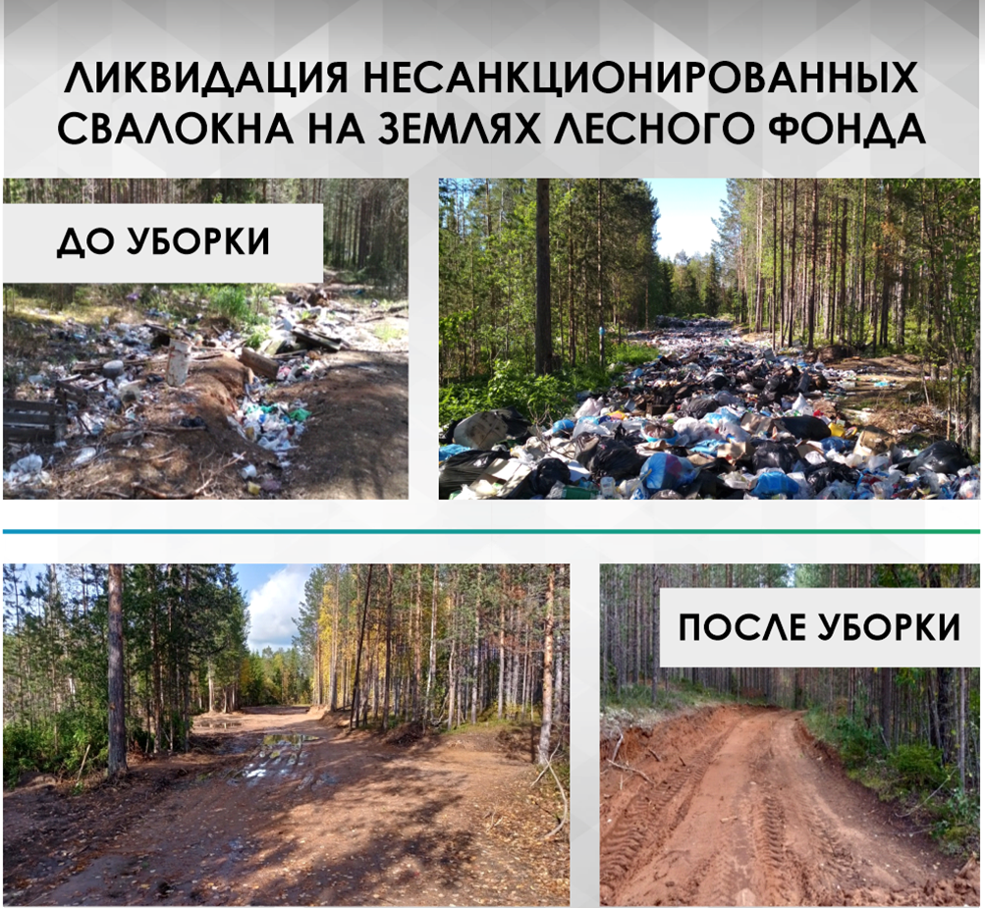
Ликвидация несанкционированных свалок
В 2019-2020 годах ликвидировано 125 несанкционированных свалок на землях муниципальных образований и лесного фонда
По состоянию на 11.10.2021 на территории Архангельской области – более 800 свалок,
в т. ч. 357 – на землях лесного фонда
На 2022 год из областного бюджета выделено порядка 50 млн. рублей на ликвидацию
В 2022 году планируется ликвидировать 168 свалок на землях лесного фонда
Остаточная потребность по ликвидации 716 свалок ≈ 10 млрд. рублей
4

Slide 5
Перспективные объекты обращения с ТКО
535
НОВЫХ РАБОЧИХ МЕСТ
6
5
ОБЪЕКТОВ
МЛД
РУБЛЕЙ
ПЛАНИРУЕМЫЙ ОБЪЕМ ИНВЕСТИЦИЙ (по расчетам ППК «РЭО»)
Значения показателей:
51,3% доля перерабатываемых отходов
93,1 % доля сортируемых отходов
48,7 % доля захораниваемых отходов
3 МСК мощностью 405 тыс. т/год
2 полигона для захоронения ТКО мощностью 195 тыс. тонн/год
Публично-правовая компания «Российский экологический оператор»
Правительство Архангельской области
Выделение федерального финансирования
Разработка ПСД на строительство объектов в 2022 году
Общая потребность в денежных средствах по разработке ПСД на строительство трех опорных объектов по обращению с ТКО составляет 116 млн. рублей
5

Slide 6
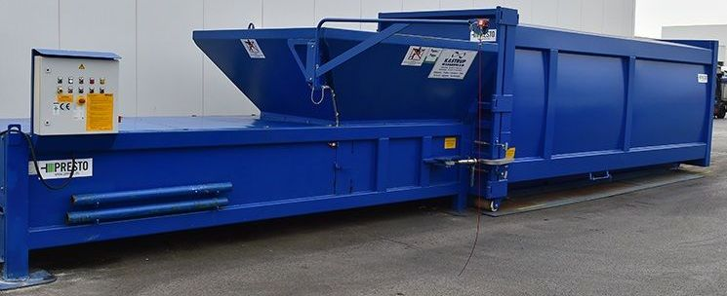
Создание вспомогательных объектов по обращению с ТКО
52
Создание централизованной системы обращения с отходами в труднодоступных и малонаселенных пунктах
площадки перегрузки
10
мусороперегрузочные станции
9
мусоросортировочные станции
Общая прогнозная стоимость создания объектов составляет порядка 1,4 млрд. рублей
Правовой статус объектов перегрузки или площадок временного накопления не определен
Возникновение вопросов по определению ответственных лиц за создание, содержание и эксплуатацию объектов
13

Slide 7
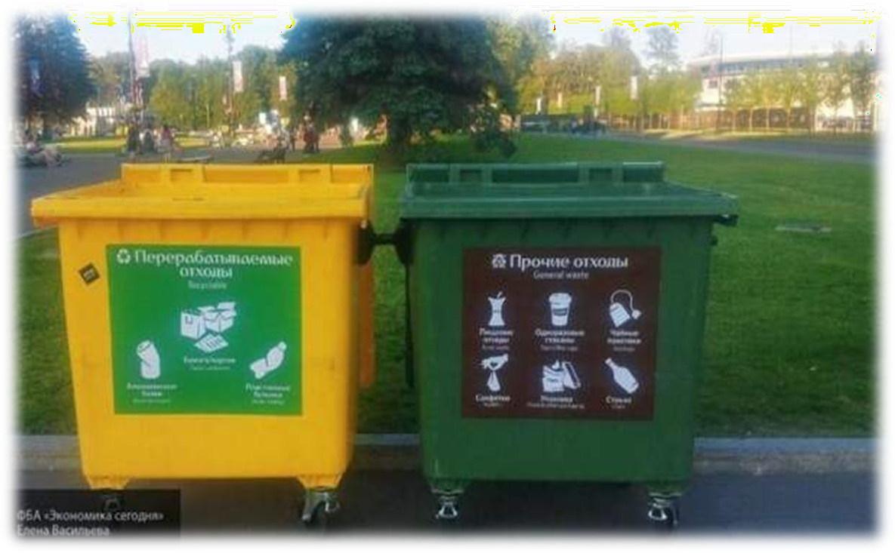
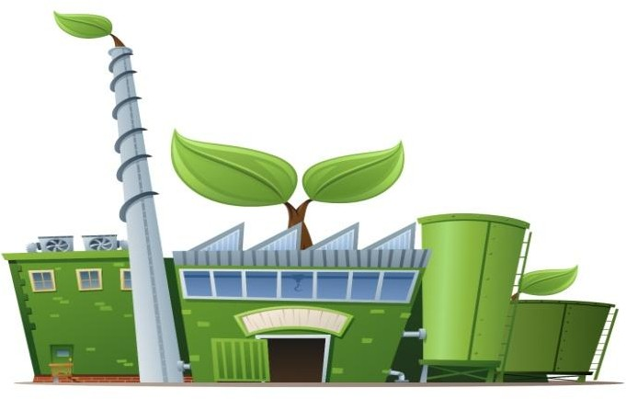
Внедрение раздельного сбора ТКО на территории Архангельской области
1
пилотные города Архангельск, Северодвинск, Приморский район
2
Создание пунктов приема вторичного сырья
Обустройство контейнерных площадок за счет
средств федерального бюджета ФП ТКО (контейнеры для РСО)
877
контейнеров за счет внебюджетных источников
Всего 2000 контейнеров
1 140 контейнеров
3
+
7

Slide 8
Установление нормативов накопления ТКО
Экономически обоснованный тариф:
с 01.01.2021-30.06.2021 – 520,44 рублей/куб. м.
с 01.07.2021 по 31.12.2021 – 662,93 рублей/куб. м.
1078439 ЧЕЛОВЕК
охват населения, которому оказывается услуга по обращению с ТКО 94,6 %
8

Slide 9
Помощь органам местного самоуправления
По состоянию на 02.12.2021 на территории Архангельской области расположено 5 556 контейнерных площадок и 13 735 контейнеров для накопления ТКО
Потребность в создании контейнерных площадок составляет 5 572 шт., в контейнерах для накопления ТКО – 13 442 шт.
На 2022 год из областного бюджета выделено 20 221,3 тыс. рублей на создание 154 контейнерных площадок и приобретение 747 контейнеров для накопления ТКО
9

Slide 10
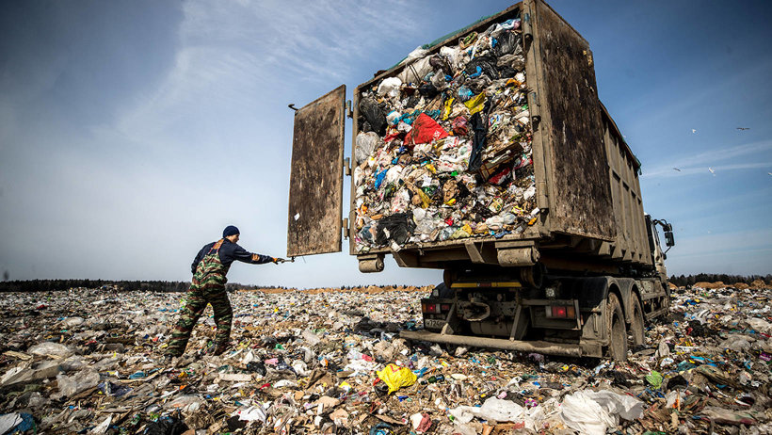
Ликвидация полигонов для захоронения ТКО в г. Архангельск, г. Новодвинск, г. Северодвинск
На проектно-сметную документацию по рекультивации полигонов Архангельск, Северодвинск, Новодвинск из областного бюджета выделено 72 979,5 тыс. рублей. Срок окончания работ по разработке ПСД – май 2022 года.
г. Архангельск
г. Северодвинск
S объекта – 28,2 га
S объекта – 28,8 га
г. Новодвинск
S объекта – 18,9га
Вывод из эксплуатации, ликвидация и рекультивация полигонов для захоронения ТКО в 2024 году. Необходимый объем инвестиций на рекультивацию полигонов составляет 4 млрд. рублей.
Общий объем накопленного экологического ущерба составляет 10 344,00 тыс. отходов
10

Slide 11
Цифровизация системы обращения с отходами ТКО
11

Slide 12
О реализации мероприятий в сфере обращения с твердыми коммунальными отходами на территории Архангельской области
Заместитель министра
Шаповалов Кирилл Александрович
АРХАНГЕЛЬСК
2021 год

